Slide 1

Explicabilidad en sistemas de inteligencia artificial para la detección de tumores
MÁSTER EN Ingeniería BIOMÉDICA Y SALUD DIGITAL
Tutor: JUAN PEDRO DOMÍNGUEZ MORALES
José Andrés González González

Slide 2
Índice
Introducción y Motivación
Objetivos
Estado del arte
Elicitación de requisitos y Análisis de riesgos
Diseño del sistema e Implementación
Planificación Temporal y Financiera
Estudio de mercado
Conclusiones y Trabajo Futuro

Slide 3
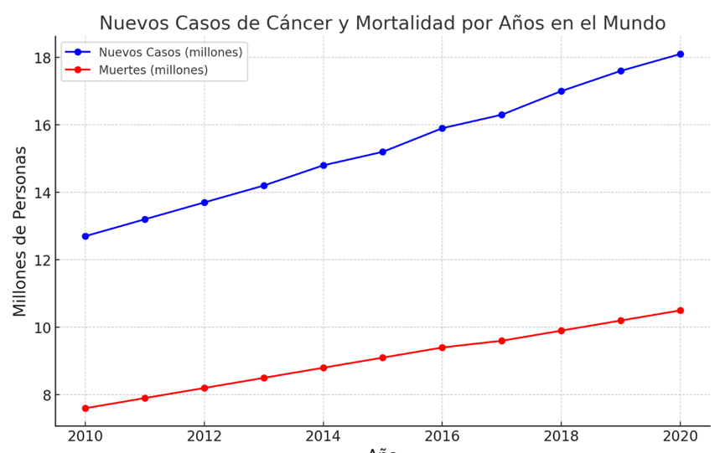
Introducción y motivación
Facilitar la detección de la presencia de un tumor
Agilizar y mejorar la fiabilidad en el proceso de detección
Ofrecer confianza a los médicos con técnicas de explicabilidad

Slide 4
Objetivos
Analizar cuales son los mejores datos para la experimentación y cómo prepararlos adecuadamente
Determinar cual es la arquitectura de la red neuronal empleada con la que se obtiene mejores resultados
Investigar diversas técnicas de explicabilidad y compararlas para comprobar cual es más óptima para la solución

Slide 5
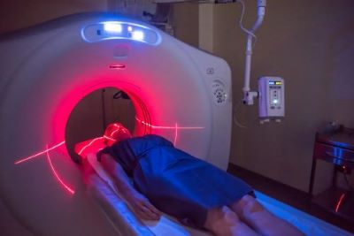
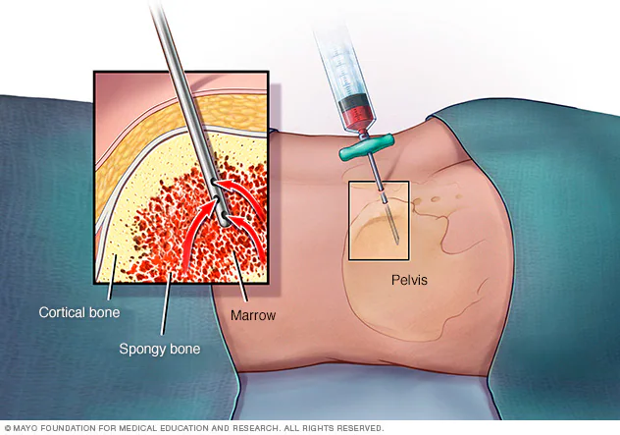
Estado del arte
Pruebas de imagen (Mamografía, Tomografía, Resonancias, …)
Biopsias
Técnicas de tamizaje o cribado
Investigaciones con IA

Slide 6
Elicitación de requisitos y análisis de riesgos
Requisitos | Cantidad
Técnicos | 5
Funcionales | 4
Interfaz | 3
Calidad | 4
Evolución | 2
Proyecto | 3
Soporte | 2

Slide 7
Elicitación de requisitos y análisis de riesgos
Etiqueta | Riesgo | Representación
R0 | Incumplimiento con los tiempos
R1 | Problemas en el control de Versiones
R2 | Fallos en la implementación del código
R3 | Errores de los datos a emplear para el sistema
R4 | Falta organización
R5 | Mal uso o importación de las Librerías
Etiqueta | Riesgo | Representación
R6 | Pérdida de los resultados Obtenidos
R7 | Fallos con las herramientas o tecnologías empleadas
R8 | Incongruencia con los resultados
R9 | Dependencia de nuevos recursos
R10 | Aborto de la ejecución del sistema
R11 | Actualizaciones o modificaciones de alguna tecnología utilizada

Slide 8
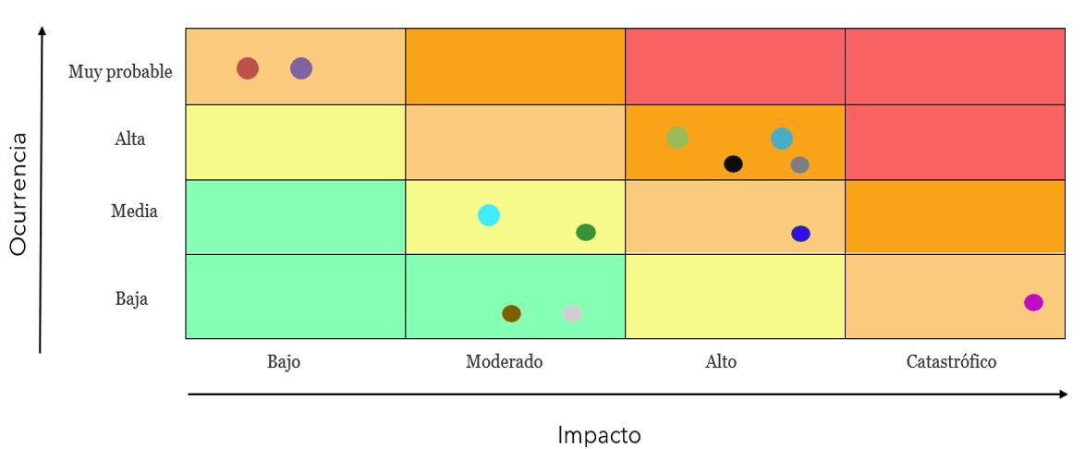
Elicitación de requisitos y análisis de riesgos

Slide 9










Diseño del sistema
Datos
Procesamiento de los datos
Entrenamiento
Evaluación
Explicabilidad

Slide 10
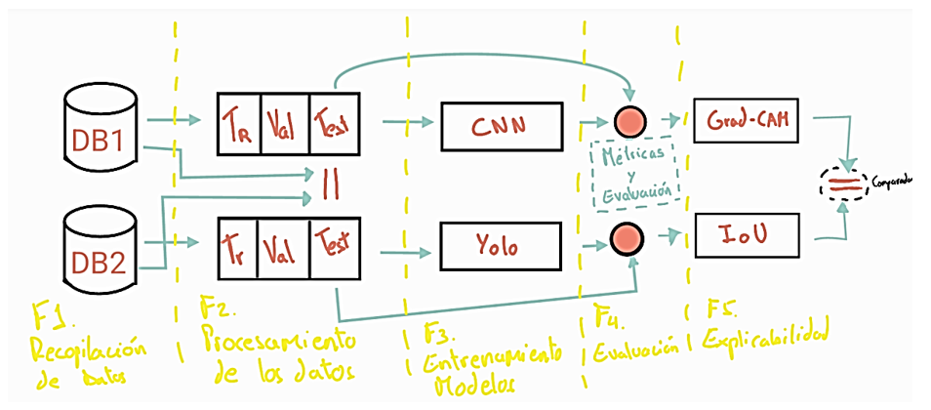
Diseño del sistema

Slide 11



Implementación
Tecnologías empleadas
Desarrollo
Elección entre las distintas metodologías para cada fase
Aplicación de varias arquitecturas de redes neuronales
Uso de distintas técnicas para la explicabilidad
Comparación entre los resultados obtenidos por cada modelo

Slide 12
Desarrollo
Datos
DATASET CNN
15 %
Nodule
DATASET YOLO
Tr+ Val + Test
Imágenes
Etiquetas
Anotaciones
Clase
Pos x
Pos y
Ancho
Alto
Nodule (A)
A + B
Imágenes
Etiquetas
Non Nodule (B)
TEST DATA
40 %
60 %
Train
A + B (80%)
Test
A + B (20%)
25 %
Non Nodule
1097 datos
2462 datos

Slide 13
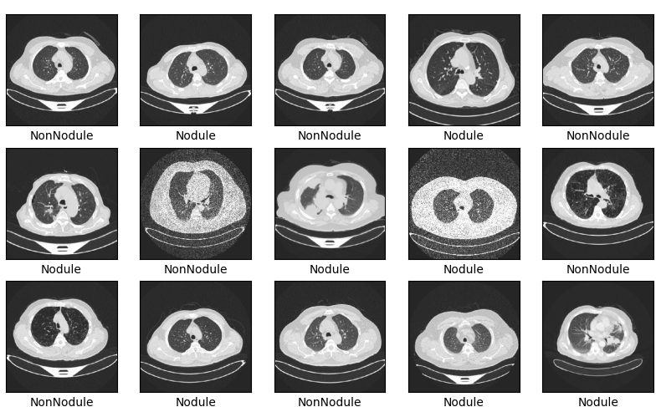
Desarrollo
Procesamiento de los datos
ImageDataGenerator
OpenCV
Reescalado, normalización, cambio de dimensión

Slide 14
Desarrollo
Redes Neuronales
Hiperparámetros
Batch size = 32
Early stop = 4
Epochs = 20
Learning rate = adam
Modelo diseñado usando Keras (44.397.122 params)
VGG16 (14.764.866 params)
Xception (21.062.186 params)

Slide 15
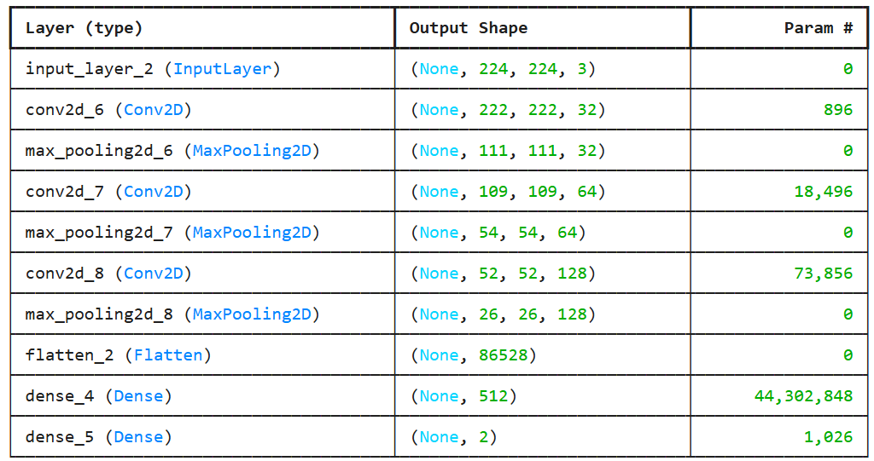
Desarrollo
Redes Neuronales

Slide 16
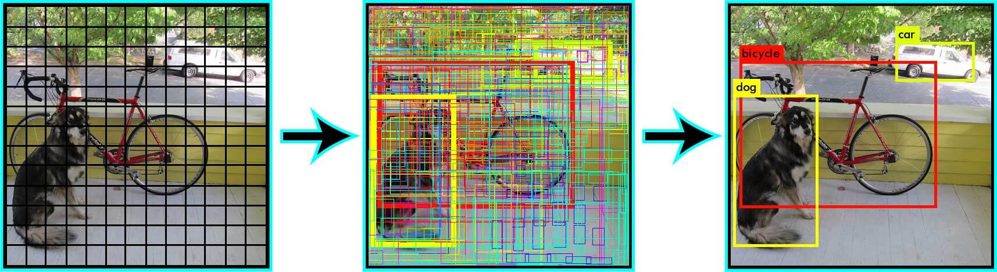
Desarrollo
YOLO

Slide 17
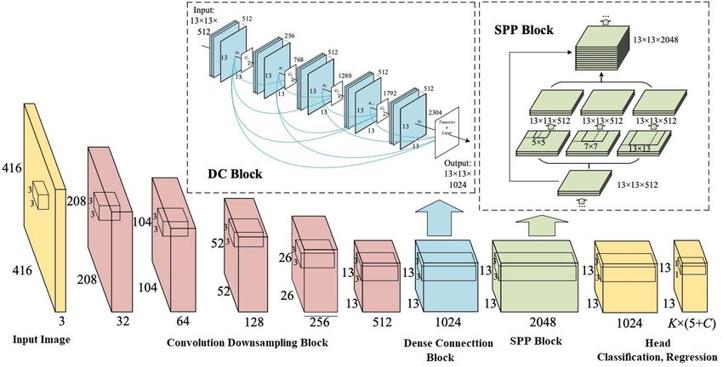
Desarrollo
YOLO
Parámetros
Batch size = 16
weights = pesos iniciales
Epochs = 100
img = dimensión de la imagen

Slide 18
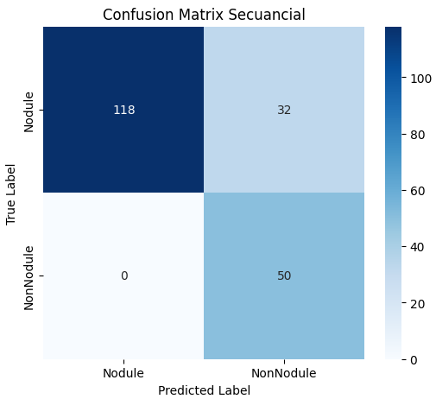
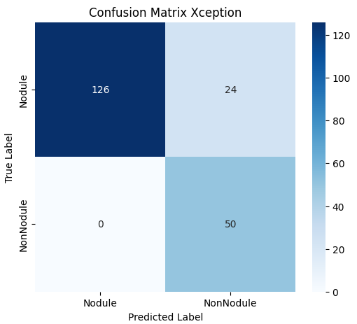
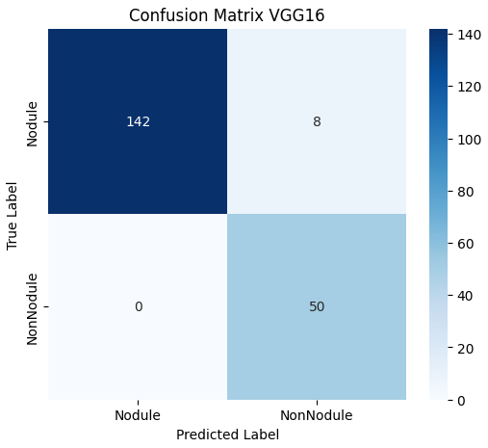
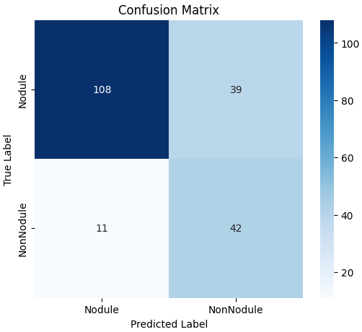
Análisis de los resultados
Modelo Keras
Modelo
Xception
Modelo
YOLO
Modelo VGG16

Slide 19
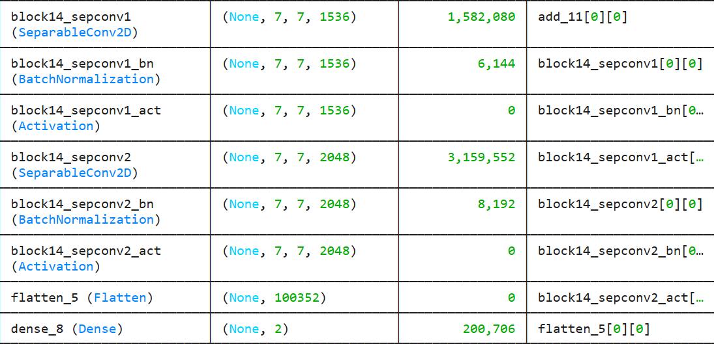
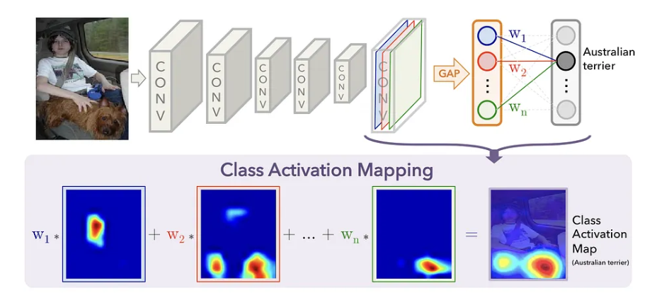
Desarrollo
Grad-CAM

Slide 20
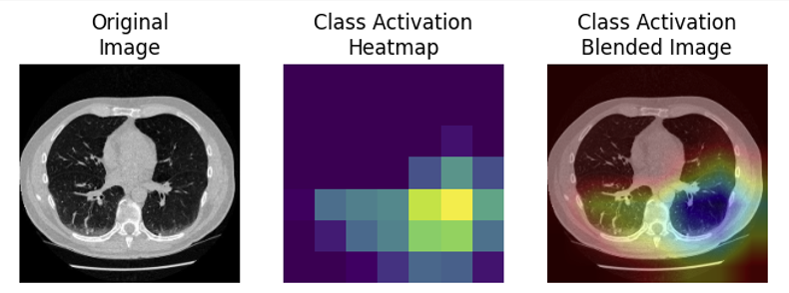
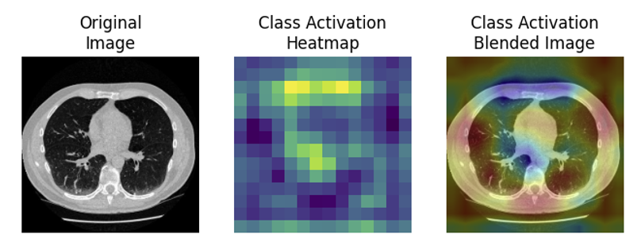
Desarrollo
Grad-CAM
Xception
VGG16

Slide 21


Desarrollo
Evaluación (IoU)
$$IoU=\frac{Área de Intersección }{Área de Unión}$$
Píxeles
En
común
$$Media=\frac{IoU1+IoU2+…IoUn }{Total IoU}$$
Píxeles imagen original
Píxeles imagen detectada
Los valores de IoU son comprendidos entre 0 y 1
Se hace redondeo al alza

Slide 22
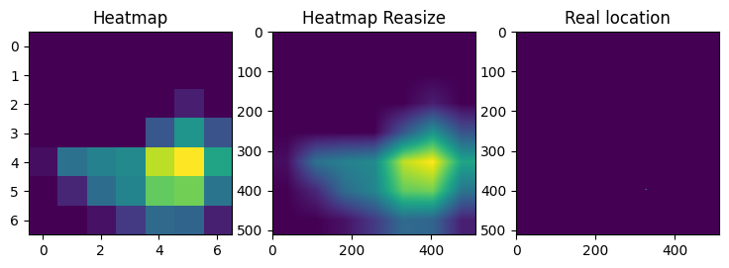
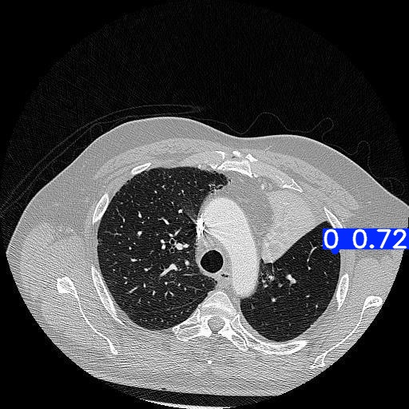
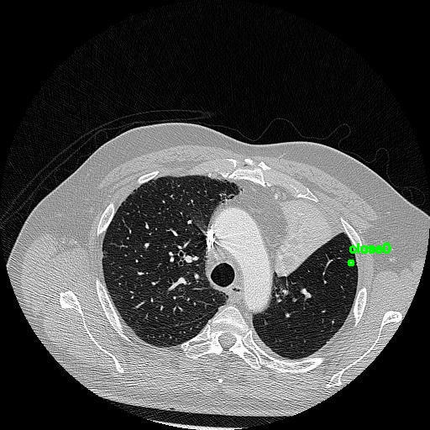
Desarrollo
Evaluación (IoU)
Grad-CAM
YOLO
20 % de acierto
36 % de acierto

Slide 23
Planificación Temporal
Distribución de horas a cada fase
Fases | Tiempo Inicial | Tiempo final
1. Planificación, estudio, investigación | 60 horas | 54 horas
2. Inicio del proyecto | 86 horas | 82 horas
3. Implementación y pruebas | 232 horas | 230 horas
4. Análisis | 58 horas | 53 horas
5. Revisión y corrección | 44 horas | 39 horas
Horas Totales | 480 | 460

Slide 24
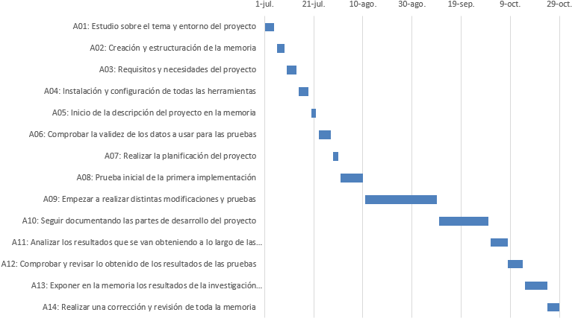
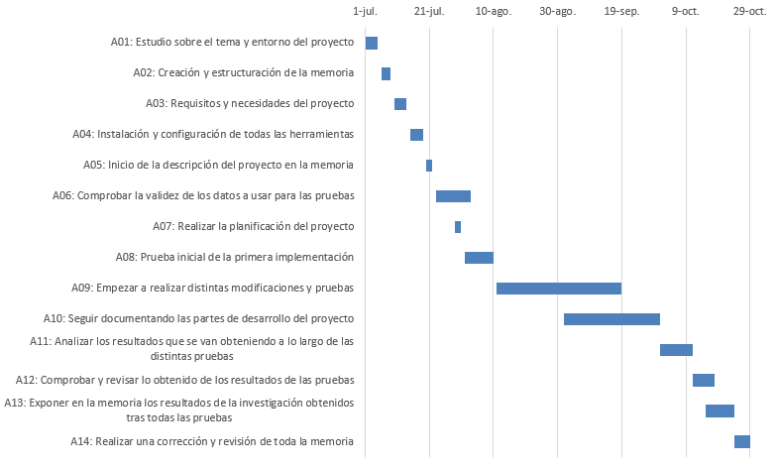
INICIAL
Final
FINAL

Slide 25
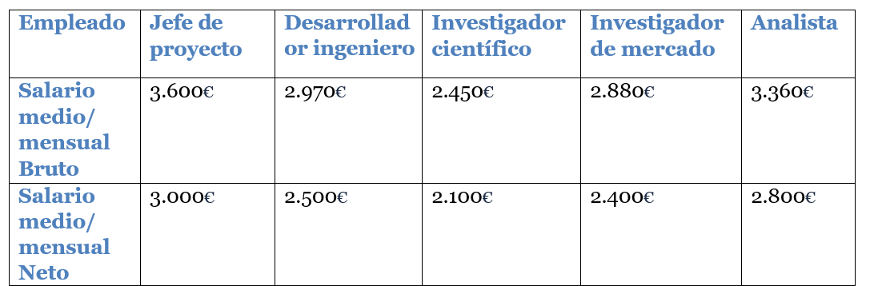
Planificación financiera
Gastos Materiales
Equipo personal + Herramientas + Gastos energéticos
862,4€
19’32€
16€

Slide 26
Planificación financiera
Gastos Totales
Gastos materiales + Gastos en personal
Horas Totales * Precio/hora
 | Horas | Precio medio Neto | Precio medio Bruto | Total Neto | Total Bruto
Inicial | 480 | 16€ | 19’32€ | 862’4 + 480 * 16€ = 8.542€ | 862’4 + 480 * 19’32€ = 10.136€
Final | 460 | 16€ | 19’32€ | 14 + 460 * 16€ = 7.374€ | 14 + 460 * 19’32€ = 8.901€

Slide 27
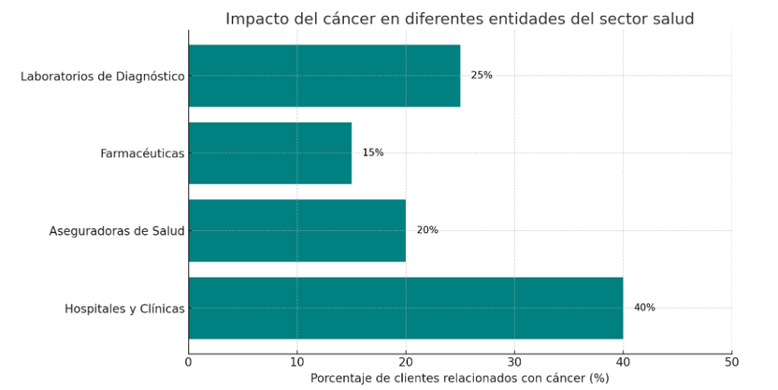
Estudio de mercado
Clientes potenciales
Plan de comercialización
Plan | Nº de Análisis | Precio
Básico | 100 | 500€
Medio | 1.000 | 4.000€
Premium | 100.000 | 200.000€

Slide 28
Conclusiones
Problemáticas con la uniformidad, propiedades y cantidad de los datos
Red CNN mejor para clasificación y YOLO para la detección
Un sistema como combinación de ambos procedimientos como mejor solución

Slide 29
Trabajo futuro
Generalizar el modelo para que esté preparado para detectar cualquier tipo de tumor
Mejorar la fiabilidad de predicción y la detección de las zonas críticas
Implementarlo el modelo en un sistema de propósito específico
Integración en el sistema sanitario a modo de servicio

Slide 30
Referencias
Beneficios XAI. (s.f.). Obtenido de Beneficios XAI: https://medium.com/@isrfoundation89/explainable-ai-xai-7f2710cb58f3
Datos del Cáncer OMS. (s.f.). Obtenido de Datos del Cáncer OMS: https://www.who.int/es/news-room/fact-sheets/detail/cancer
evaluate the performance of a ml model. (s.f.). Obtenido de evaluate the performance of a ml model: https://medium.com/analytics-vidhya/confusion-matrix-accuracy-precision-recall-f1-score-ade299cf63cd
Explainable AI: A Comprehensive Review of the Main Methods. (s.f.). Obtenido de Explainable AI: A Comprehensive Review of the Main Methods: https://medium.com/@dallanoce.fd/explainable-ai-a-complete-summary-of-the-main-methods-a28f9ab132f7
A Review of Different Interpretation Methods (Part 1: Saliency Map, CAM, Grad-CAM). (s.f.). Obtenido de A Review of Different Interpretation Methods (Part 1: Saliency Map, CAM, Grad-CAM): https://mrsalehi.medium.com/a-review-of-different-interpretation-methods-in-deep-learning-part-1-saliency-map-cam-grad-cam-3a34476bc24d
…

